Slide 1
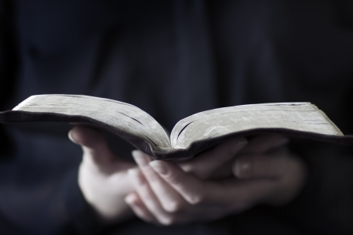
المزمور 45

Slide 2
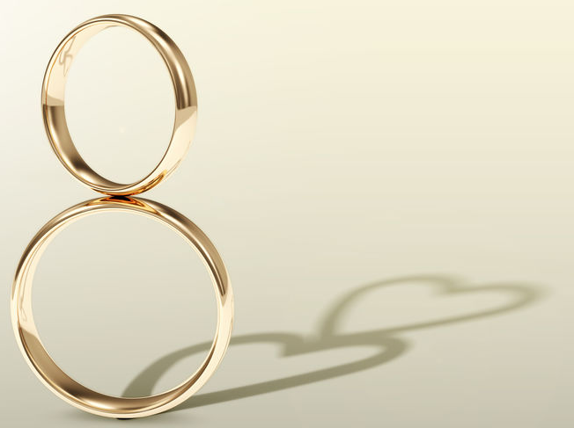
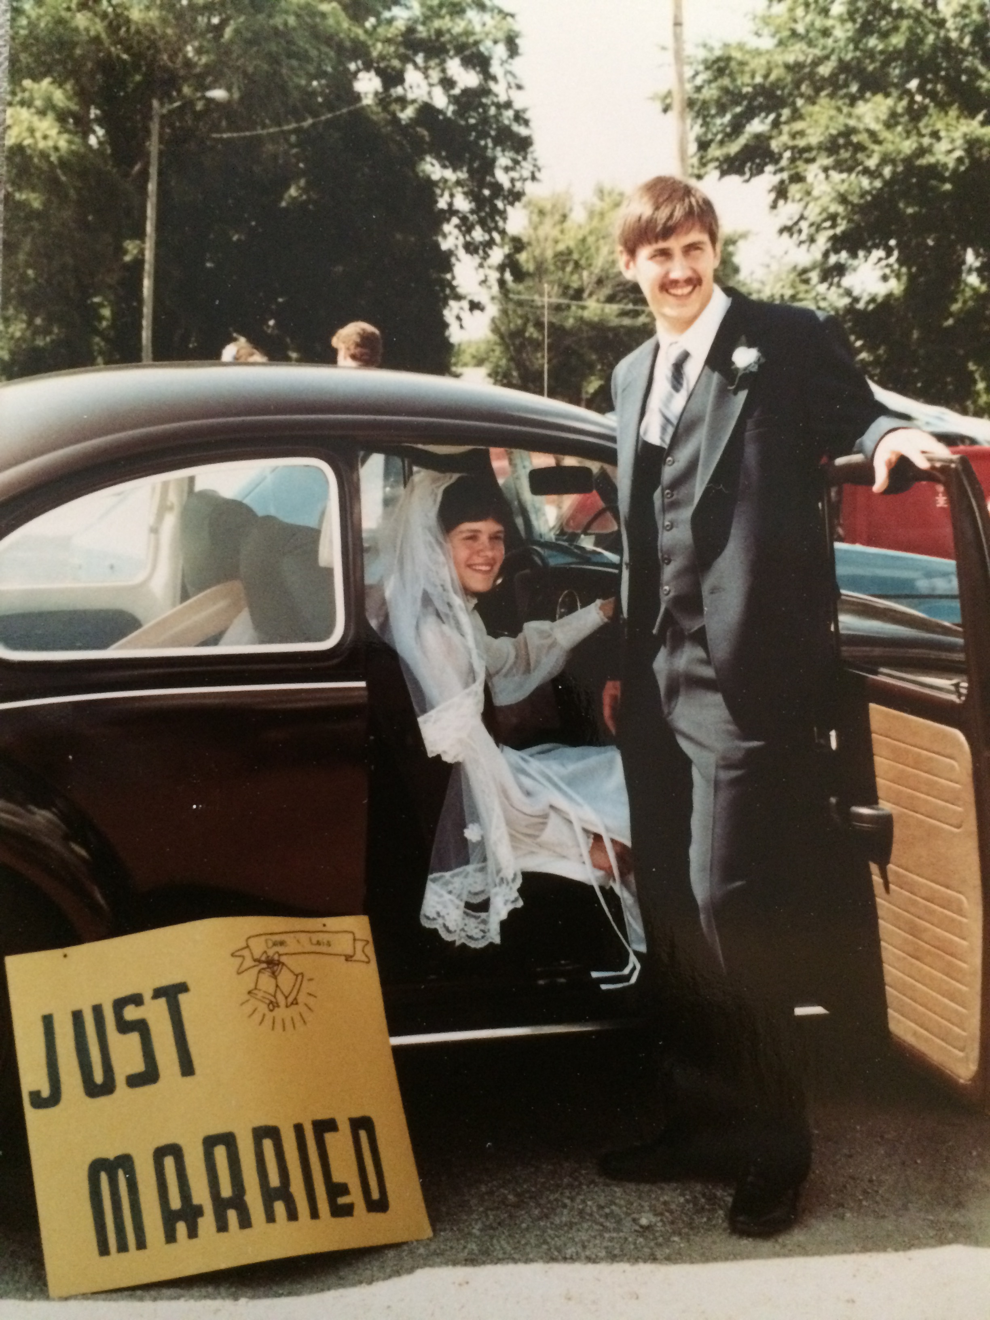
ضع بعضاً من صور أعراس مجموعتك هنا واخبرهم عن الموضوع الذي يدور حوله هذا المزمور

Slide 3
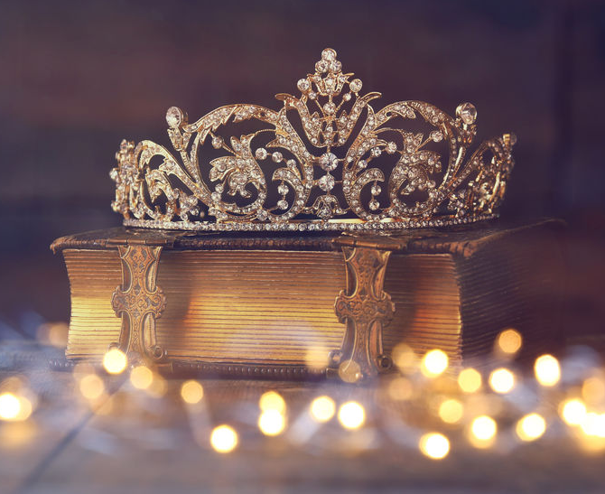
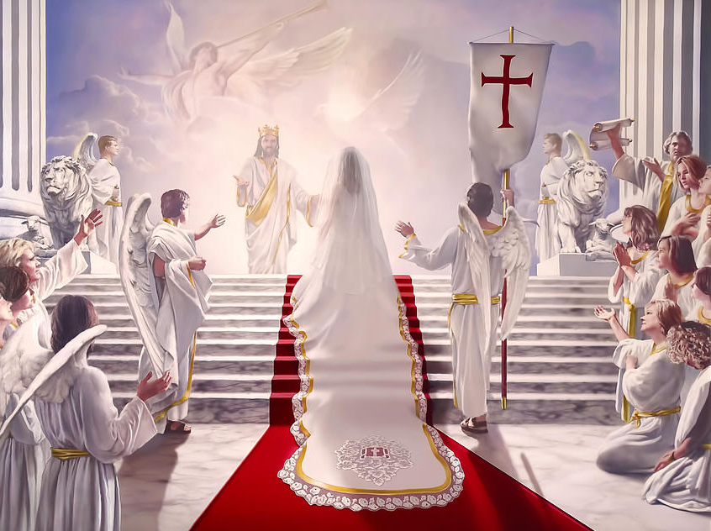
كُتب هذا المزمور أصلاً للاحتفال بزواج ملك ما، لكنه يشير أيضاً إلى العرش الأبدي لبيت داود الذي سيتحقق في المسيح يسوع عند عودته ليحكم للأبد.
المزمور 45

Slide 4
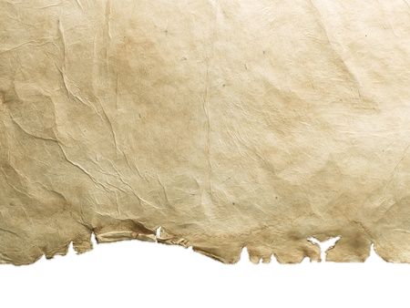
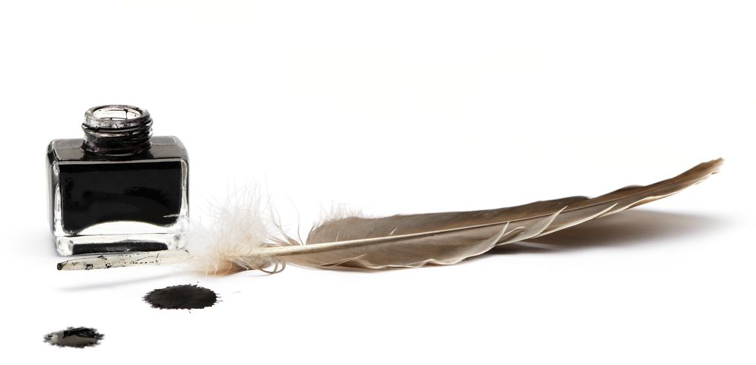
"فَاضَ قَلْبِي بِكَلاَمٍ صَالِحٍ. مُتَكَلِّمٌ أَنَا بِإِنْشَائِي لِلْمَلِكِ. لِسَانِي قَلَمُ كَاتِبٍ مَاهِرٍ."

Slide 5
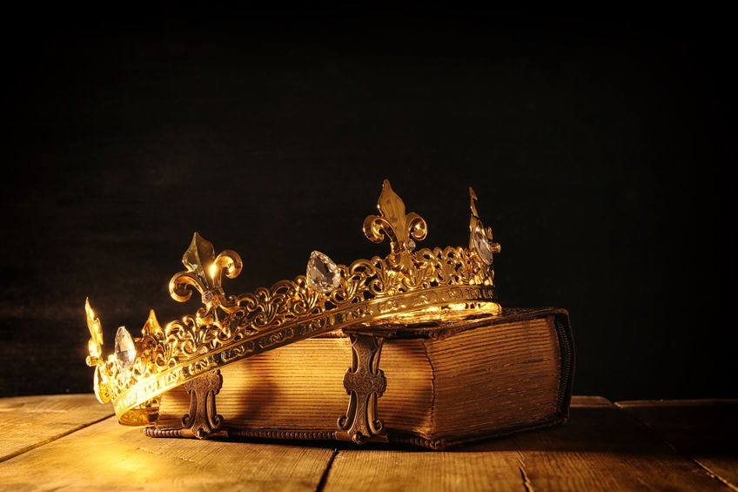
"أَنْتَ أَبْرَعُ جَمَالاً مِنْ بَنِي الْبَشَرِ. انْسَكَبَتِ النِّعْمَةُ عَلَى شَفَتَيْكَ، لِذلِكَ بَارَكَكَ اللهُ إِلَى الأَبَدِ. تَقَلَّدْ سَيْفَكَ عَلَى فَخْذِكَ أَيُّهَا الْجَبَّارُ، جَلاَلَكَ وَبَهَاءَكَ. وَبِجَلاَلِكَ اقْتَحِمِ. ارْكَبْ. مِنْ أَجْلِ الْحَقِّ وَالدَّعَةِ وَالْبِرِّ."

Slide 6
"فَتُرِيَكَ يَمِينُكَ مَخَاوِفَ. نَبْلُكَ الْمَسْنُونَةُ فِي قَلْبِ أَعْدَاءِ الْمَلِكِ."

Slide 7
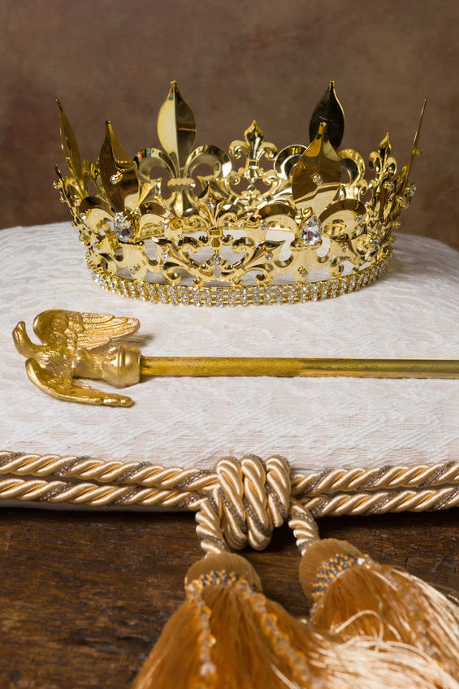
"كُرْسِيُّكَ يَا اَللهُ إِلَى دَهْرِ الدُّهُورِ. قَضِيبُ اسْتِقَامَةٍ قَضِيبُ مُلْكِكَ.
أَحْبَبْتَ الْبِرَّ وَأَبْغَضْتَ الإِثْمَ، مِنْ أَجْلِ ذلِكَ مَسَحَكَ اللهُ إِلهُكَ بِدُهْنِ الابْتِهَاجِ أَكْثَرَ مِنْ رُفَقَائِكَ."

Slide 8
تدل كلمة "عرش" على "المُلك أو الحكم"
إلى متى سيدوم حكم الله؟
معنى "القضيب" السلطة الملكية أو العظيمة".
كيف تصف هذه الآية قضيب ملكه؟
اقرأ عبرانيين 1: 1-9. كيف تكلم الله لنا في هذه الأيام الأخيرة (الآية 2)؟
كيف وُصف الابن (الآية 3) ما الذي يحمل بكلمته؟
ما الذي يجب أن تقوم به الملائكة (الآية 6)؟
يقتبس عبرانيين 1: 8-9 من 45: 6-7. كيف يتم مخاطبة الابن في عبرانيين 1: 8 والمزمور 45: 6؟
ما الذي تقوله الآية في عبرانيين 1: 9 والمزمور 45: 7 حول ما
يحبه؟ ما الذي يبغضه؟ بسبب هذا، ما الذي مسحه الله به؟

Slide 9
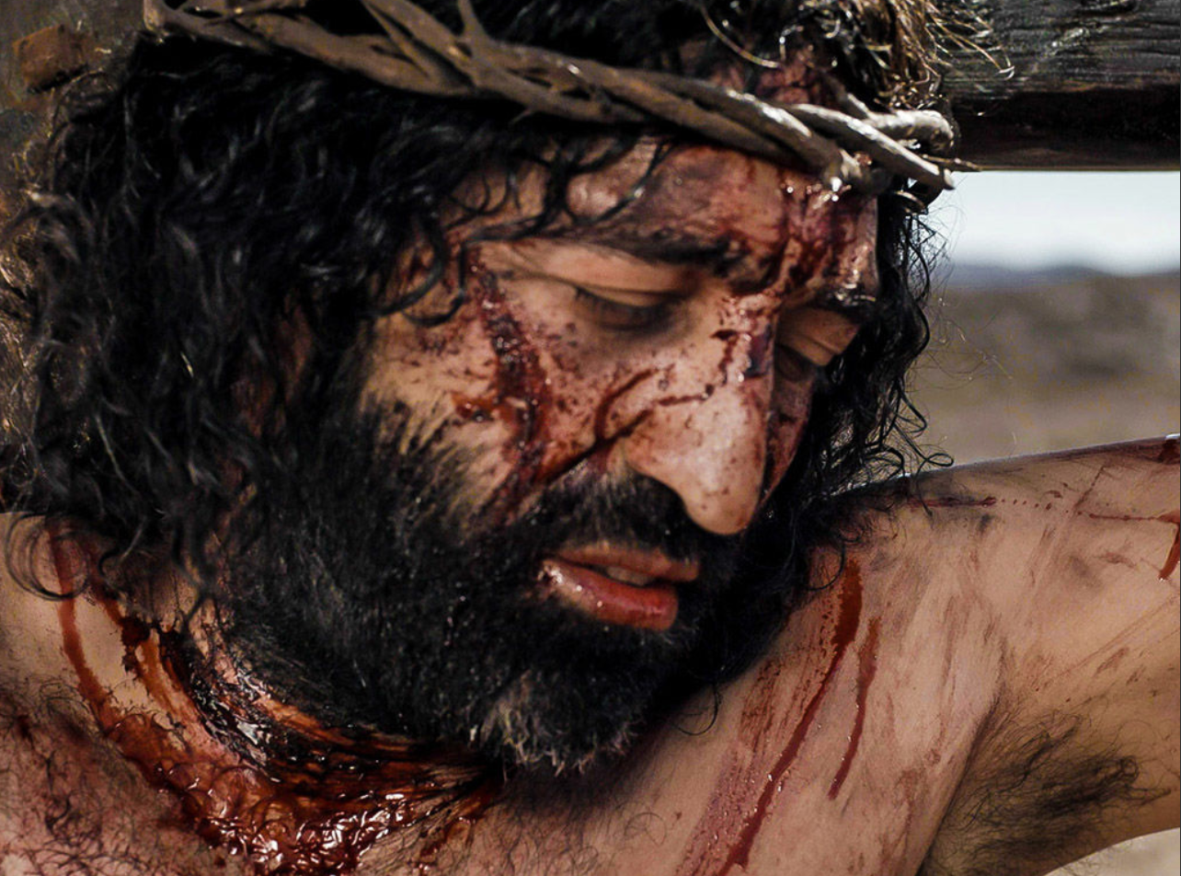
اقرأ عبرانيين 12: 2
لماذا احتمل يسوع الصليب؟

Slide 10
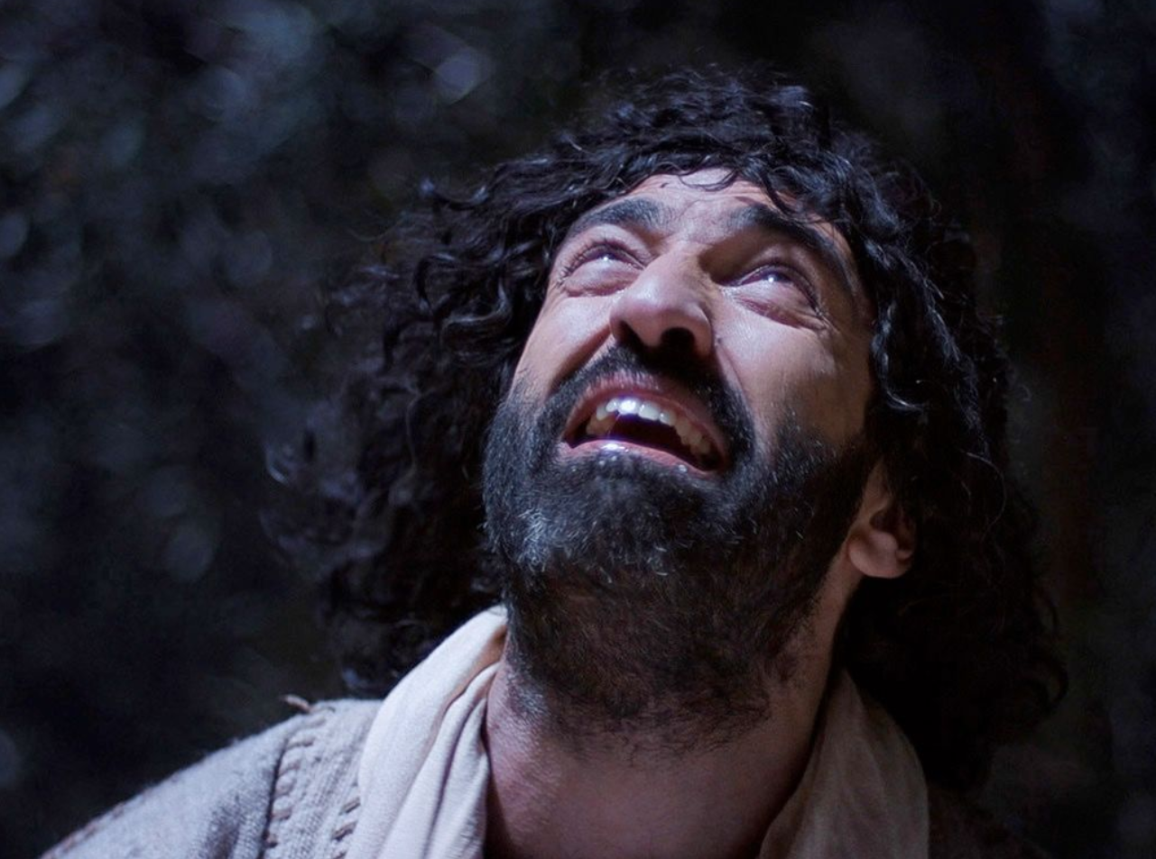
اقرا لوقا 22: 42
ما هو موقف يسوع عندما واجه الصليب؟

Slide 11
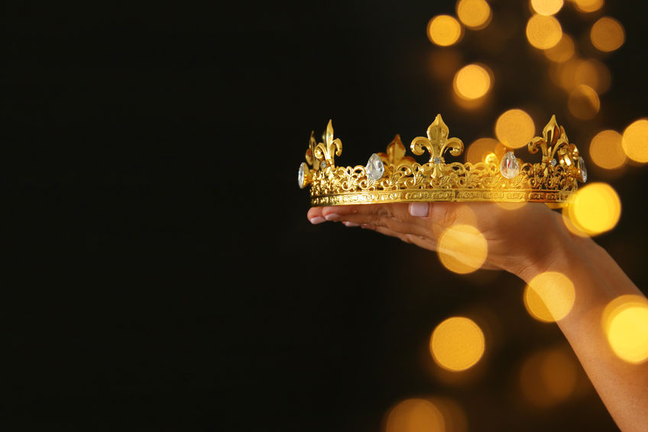
"كُلُّ ثِيَابِكَ مُرٌّ وَعُودٌ وَسَلِيخَةٌ. مِنْ قُصُورِ الْعَاجِ سَرَّتْكَ الأَوْتَارُ. بَنَاتُ مُلُوكٍ بَيْنَ حَظِيَّاتِكَ. جُعِلَتِ الْمَلِكَةُ عَنْ يَمِينِكَ بِذَهَبِ أُوفِيرٍ."
زينة
موسيقى
الضيوف

Slide 12
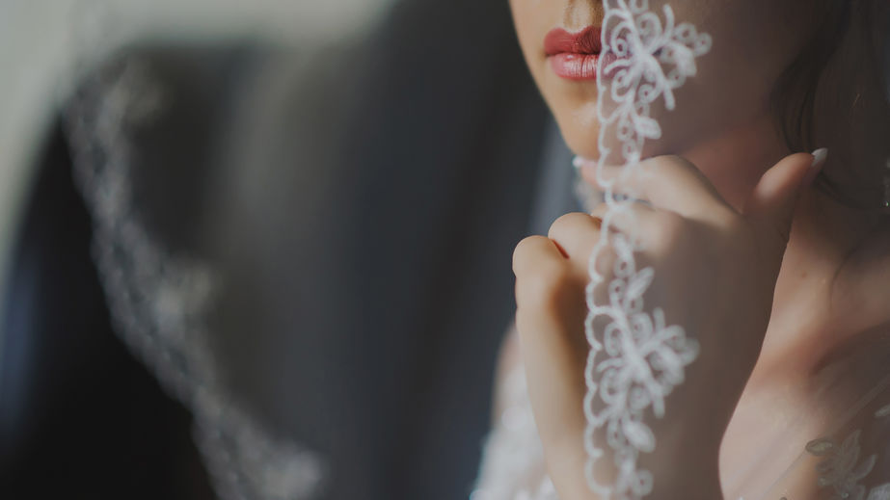
"اِسْمَعِي يَا بِنْتُ وَانْظُرِي، وَأَمِيلِي أُذُنَكِ، وَانْسَيْ شَعْبَكِ وَبَيْتَ أَبِيكِ."

Slide 13
اقرأ افسس 5: 28-32. بأي علاقة يقارن بولس علاقة المسيح والكنيسة؟
من هي "الكنيسة" (أفسس 5: 29-30)؟
ما الموقف القلبي الذي شُجعت العروس الملكية على التحلي به في المزمور 45: 10؟
ما الموقف القلبي الذي تحلي به الرجال والنساء الذين تكلم عنهم في عبرانيين 11: 15-16؟
بحسب فيلبي 3: 13-14 ماذا يجب أن يكون موقفنا القلبي؟
هل هناك أمر ما تحتاج أن تضعه خلفك حتى تتقدم للامام في مسيرك مع الرب؟

Slide 14
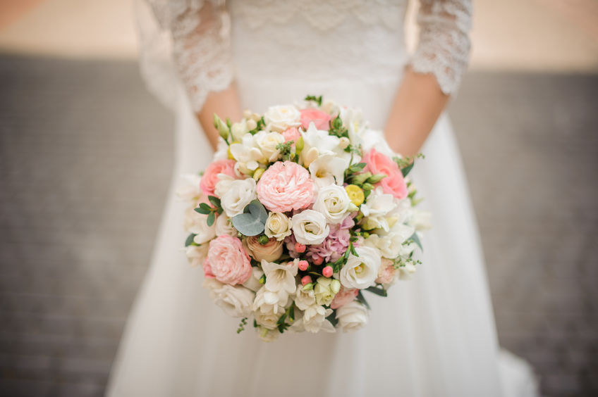
"فَيَشْتَهِيَ الْمَلِكُ حُسْنَكِ، لأَنَّهُ هُوَ سَيِّدُكِ فَاسْجُدِي لَهُ. وَبِنْتُ صُورٍ أَغْنَى الشُّعُوبِ تَتَرَضَّى وَجْهَكِ بِهَدِيَّةٍ."

Slide 15
ما هو موقف الملك اتجاه عروسه (المزمور 45: 11)؟
ما هو موقف المسيح اتجاه عروسه الكنيسة، في أفسس 5: 25-27، 29؟
لماذا قام بهذا (افسس 5: 26-27)؟
في يوحنا 1: 36 يدعى يسوع "حمل الله." اقرأ رؤيا 19: 7-8. ما هو سبب الفرح في هذه الآيات؟
أيها المؤمن، هل تعلم أن المستقبل المجيد محفوظ لك، كجزء من عروس المسيح . . . لكن، هل لديك بعض الأحيان صعوبة بإيمان أن الله يسر بعروسه؟ اكتب المزمور 149: 4 ادخل اسمك، ثم اشكره
على عظمة محبته لك.
"لأن الرب يسر _____________."

Slide 16
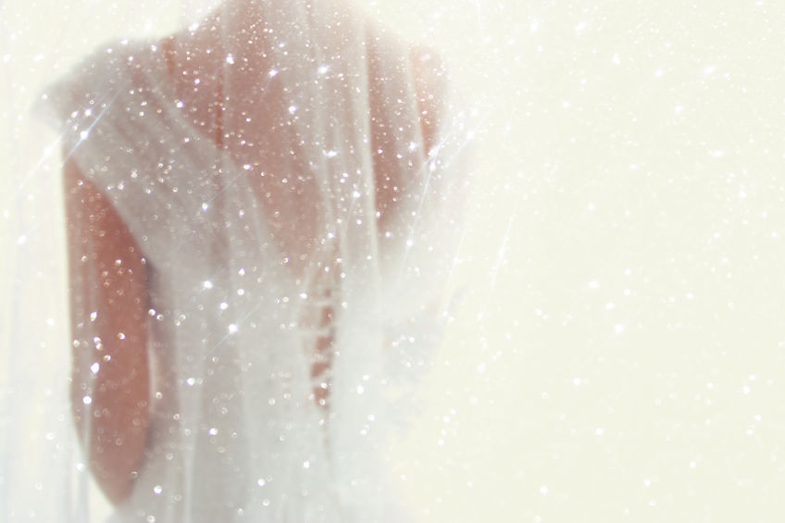
"كُلُّهَا مَجْدٌ ابْنَةُ الْمَلِكِ فِي خِدْرِهَا. مَنْسُوجَةٌ بِذَهَبٍ مَلاَبِسُهَا.
بِمَلاَبِسَ مُطَرَّزَةٍ تُحْضَرُ إِلَى الْمَلِكِ."
"كُلُّهَا مَجْدٌ ابْنَةُ الْمَلِكِ فِي خِدْرِهَا. مَنْسُوجَةٌ بِذَهَبٍ مَلاَبِسُهَا.
بِمَلاَبِسَ مُطَرَّزَةٍ تُحْضَرُ إِلَى الْمَلِكِ."
https://www.youtube.com/watch?v=2YxCR2a-sxI

Slide 17
اقرأ 1 يوحنا 3: 1-3. من الرائع أن نفكر في محبة الله لنا. ماذا نُدعى في الآية 1؟ كيف يمكن أن تصبح ابنه (يوحنا 1: 12)؟
بحسب 1يوحنا 3: 2 مثل من سنكون؟
ماذا يجب أن يكون تجاوبنا على هذا (1 يوحنا 3: 3)؟
لقد تم تطهيرنا من خطايانا بدم يسوع، لكن ما هي بعض الطرق المذكورة في كولوسي 3: 8-10 التي يمكن أن تطهر الأعمال اليومية لحياتنا؟ هل هناك أي أمر في القائمة تحتاج أن تشتغل عليه؟
بينما ينتج الروح القدس ثمره في حياتك، كيف سيبدو "المجد في
خدرها" (غلاطية 5: 22-25)؟
ما التشجيع الذي تجده في فيلبي 1: 6؟

Slide 18
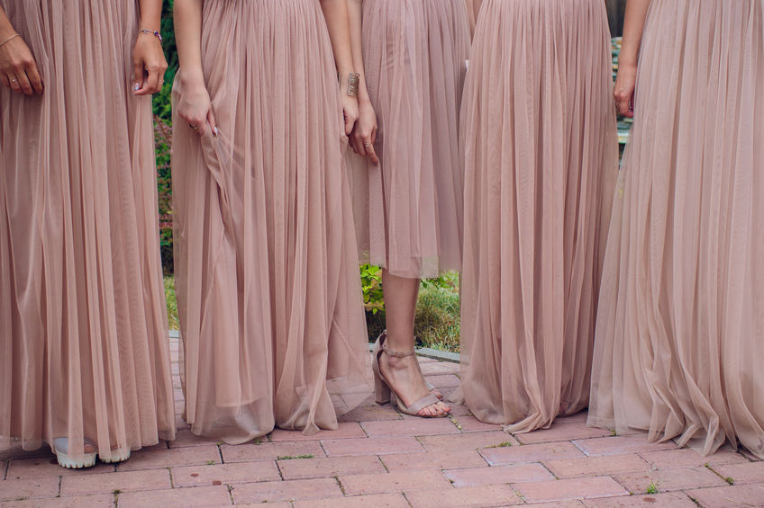
"في إِثْرِهَا عَذَارَى صَاحِبَاتُهَا. مُقَدَّمَاتٌ إِلَيْكَ.
يُحْضَرْنَ بِفَرَحٍ وَابْتِهَاجٍ. يَدْخُلْنَ إِلَى قَصْرِ الْمَلِكِ."

Slide 19
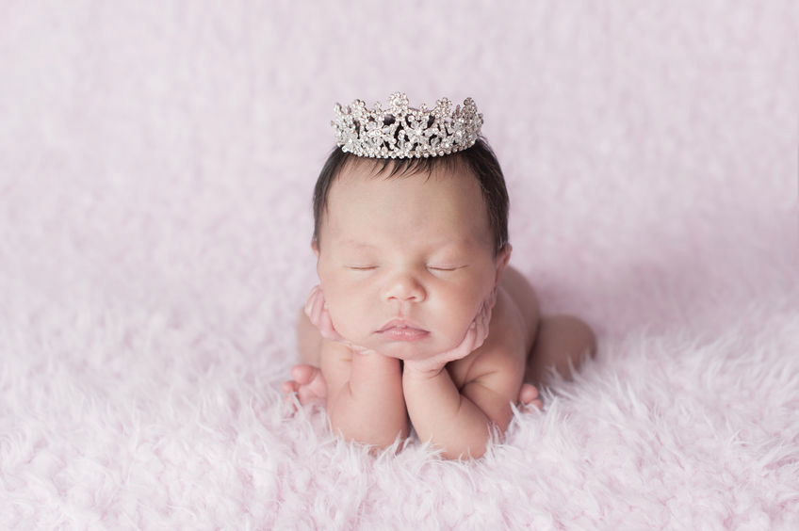
"عِوَضًا عَنْ آبَائِكَ يَكُونُ بَنُوكَ، تُقِيمُهُمْ رُؤَسَاءَ فِي كُلِّ الأَرْضِ."

Slide 20
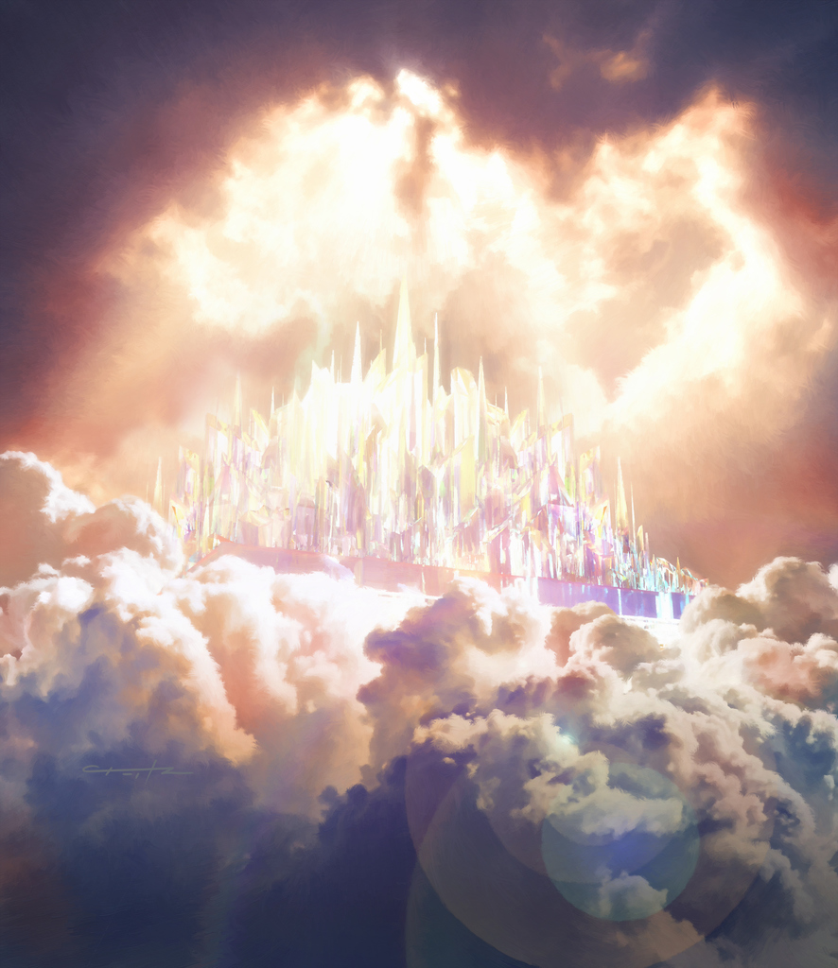
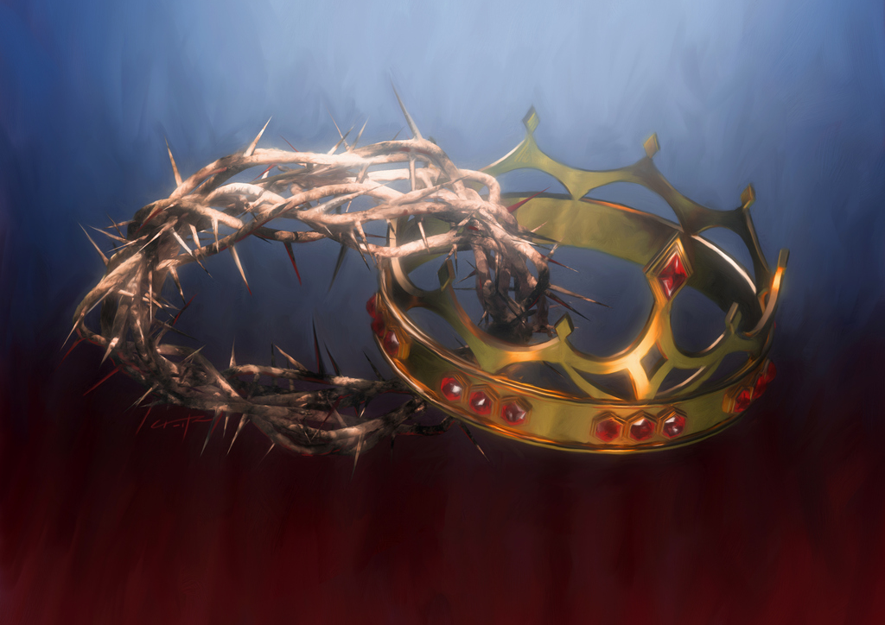
"أَذْكُرُ اسْمَكَ فِي كُلِّ دَوْرٍ فَدَوْرٍ. مِنْ أَجْلِ ذلِكَ تَحْمَدُكَ الشُّعُوبُ إِلَى الدَّهْرِ وَالأَبَدِ."
ما هو وعد الله الذي قطعه مع داود 2 صموئيل 7: 16-17؟
من هو التحقيق النهائي لهذا الوعد (لوقا 1: 30-33)؟

Slide 21
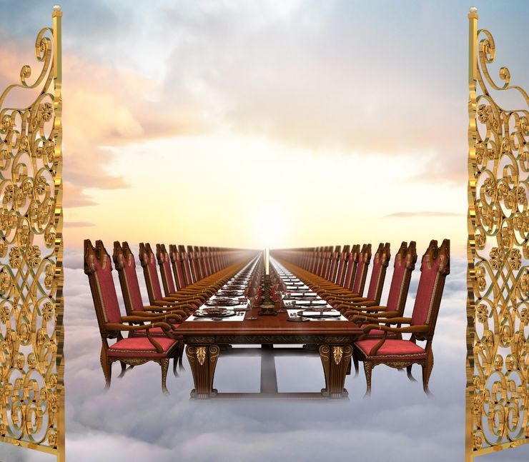
إن قبلت يسوع المسيح كمخلصك من خطاياك، أنت جزء من عروسه. اقرأ رؤيا 19: 6-16 وانظر بشوق لهذا الحدث!
https://www.youtube.com/watch?v=S_as9yxrf6E

Slide 22
We want to thank the following for their help in providing pictures for this presentation: 123rf.com Goodsalt.com Freebibleimages.org

